Slide 1
기말 프로젝트 구현
소프트웨어응용학부
202004104 정지성

Slide 2
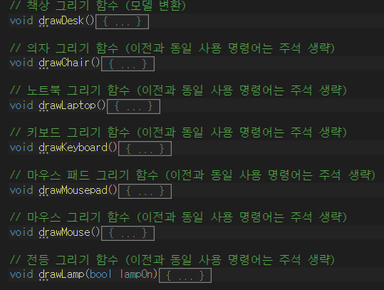
공부 환경
예 3: 생활 주변 장면들
생활 주변 물체를 단순화시켜 모델링 해서 장면을 구성
장면에 모델변환, 시점변환, 투상 변환이 가능하도록 인터페이스 구현
공부 환경 책상, 의자, 노트북, 전등 등 구현

Slide 3
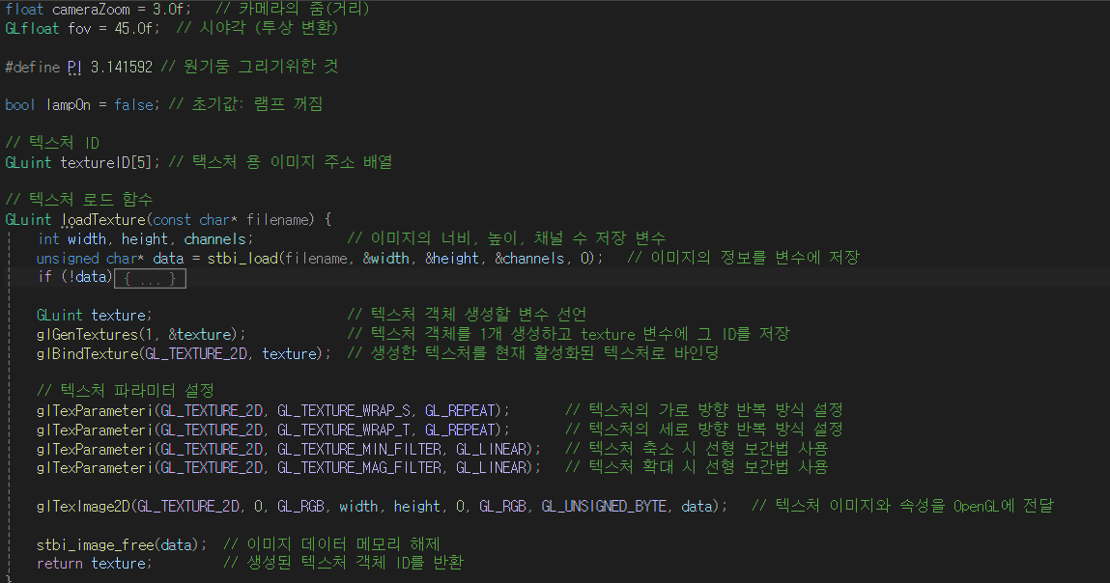
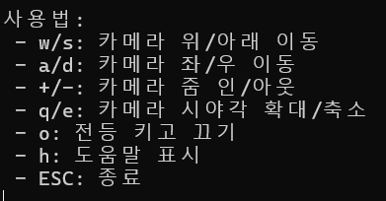
프로젝트 필수 구현 사항
소스코드 주석 처리
H 입력 시 도움말 표시

Slide 4
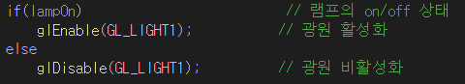
프로젝트 필수 구현 사항
GLUT_RGB모드와 GLUT_DOUBLE모드 사용
인터랙티브 또는 애니메이션 기능이
하나 이상 있어야 함

Slide 5
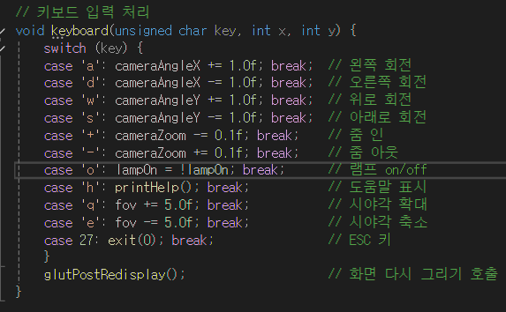
프로젝트 필수 구현 사항
사용자 상호작용은 키보드나 마우스로 부여한다

Slide 6
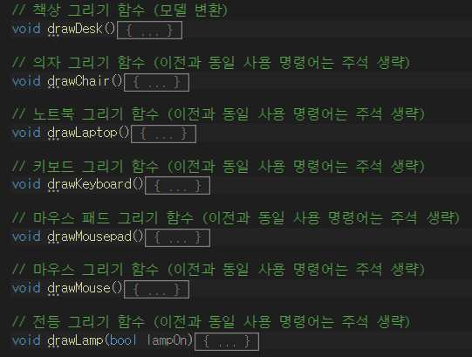
프로젝트 필수 구현 사항
독립적인 물체를 4개 이상 넣되, 다른 기본 물체의 집합으로 구성한다.
책상(직육면체)
의자(직육면체, 원기둥)
마우스(구체, 원기둥)
전등(직육면체, 원기둥, 구체)

Slide 7
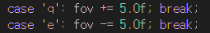
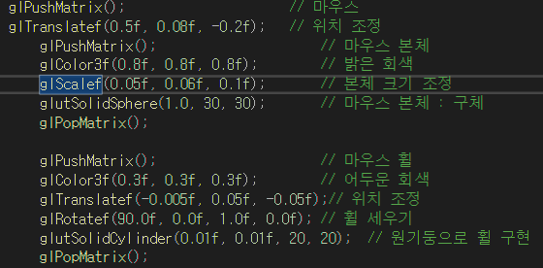
프로젝트 필수 구현 사항
가시변환 외에 부가적인 gl변환이 있어야 함
투상 변환
모델 변환

Slide 8
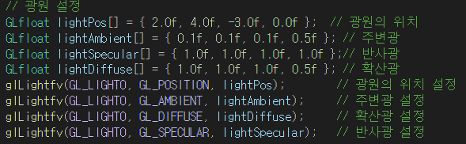
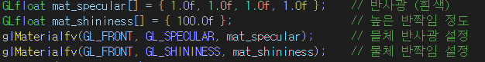
프로젝트 필수 구현 사항
다음의 기능을 반드시 사용해야 함
glLight()
glMaterial()

Slide 9
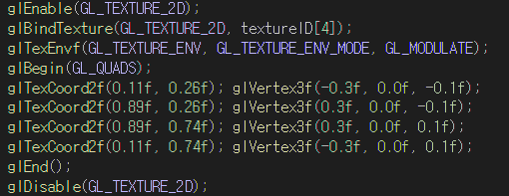
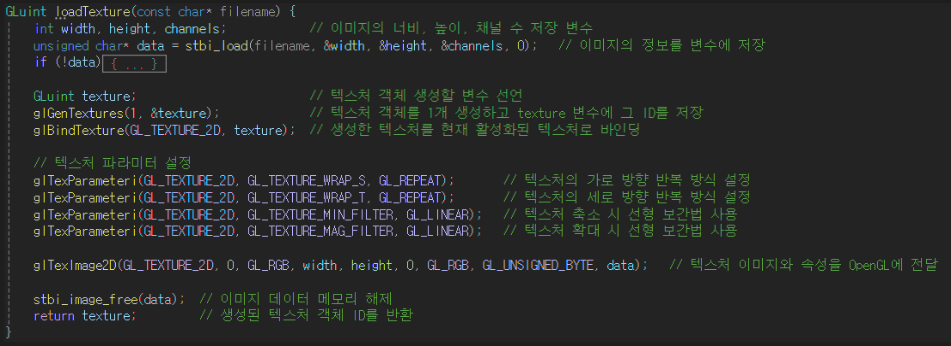
프로젝트 필수 구현 사항
다음의 기능을 반드시 사용해야 함
텍스처 매핑

Slide 10
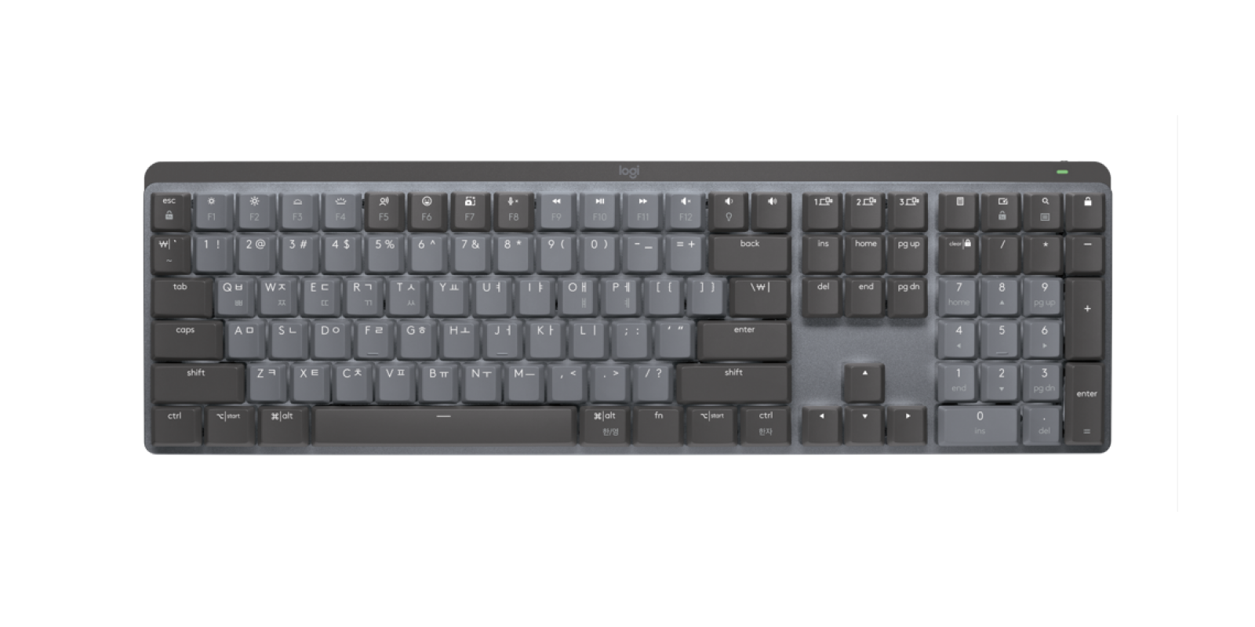

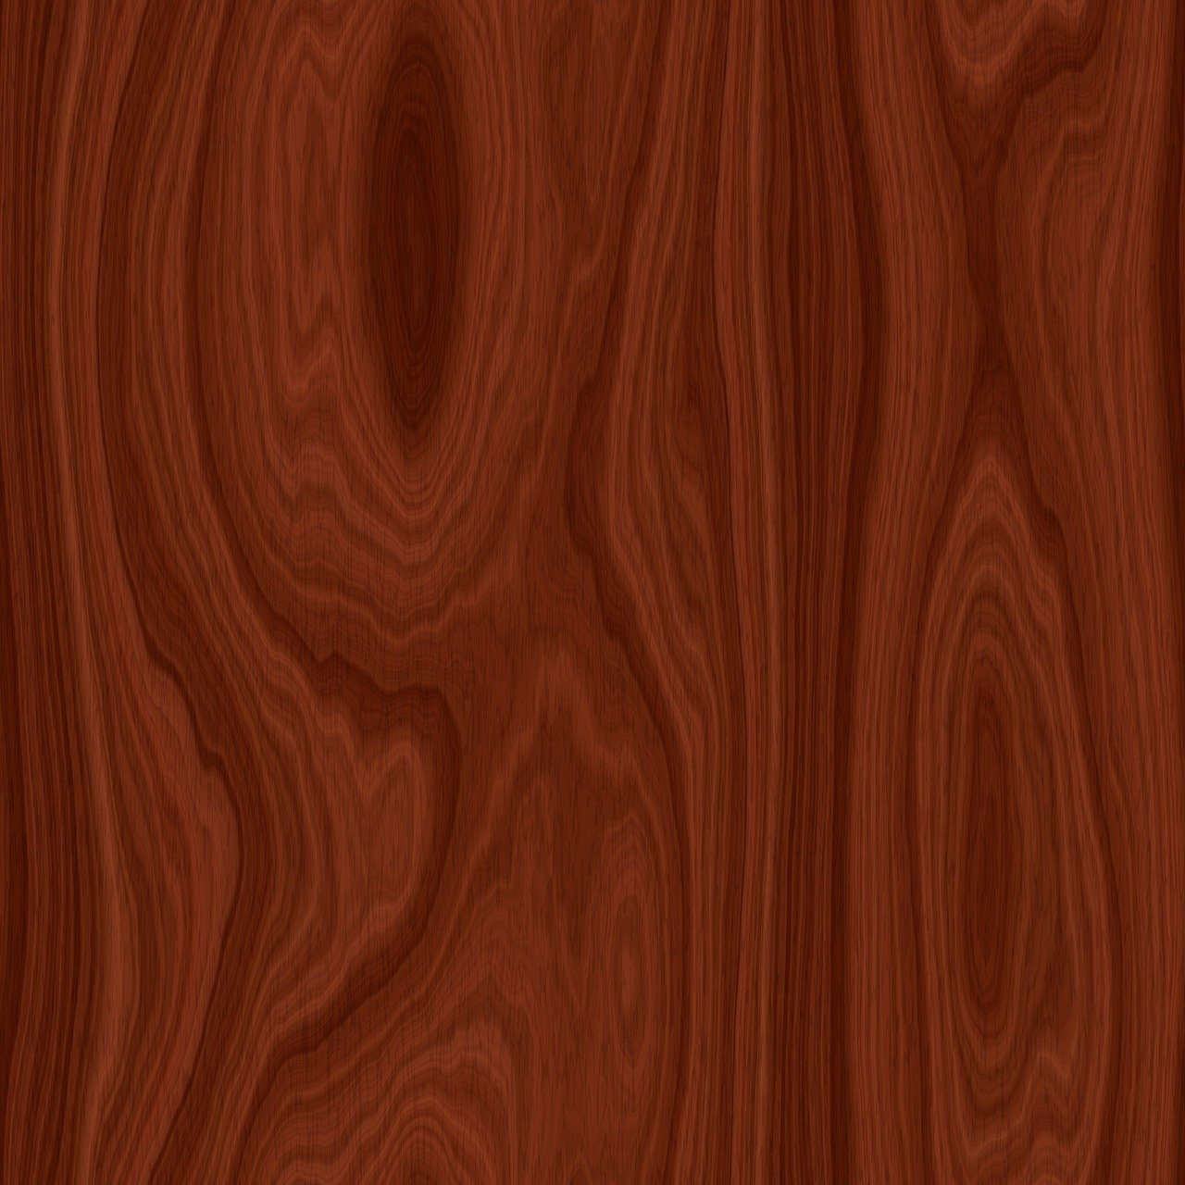
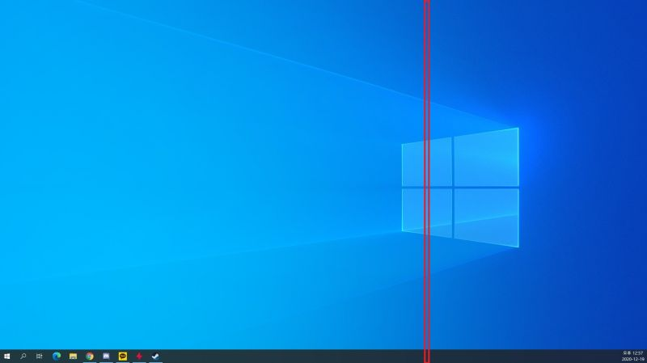
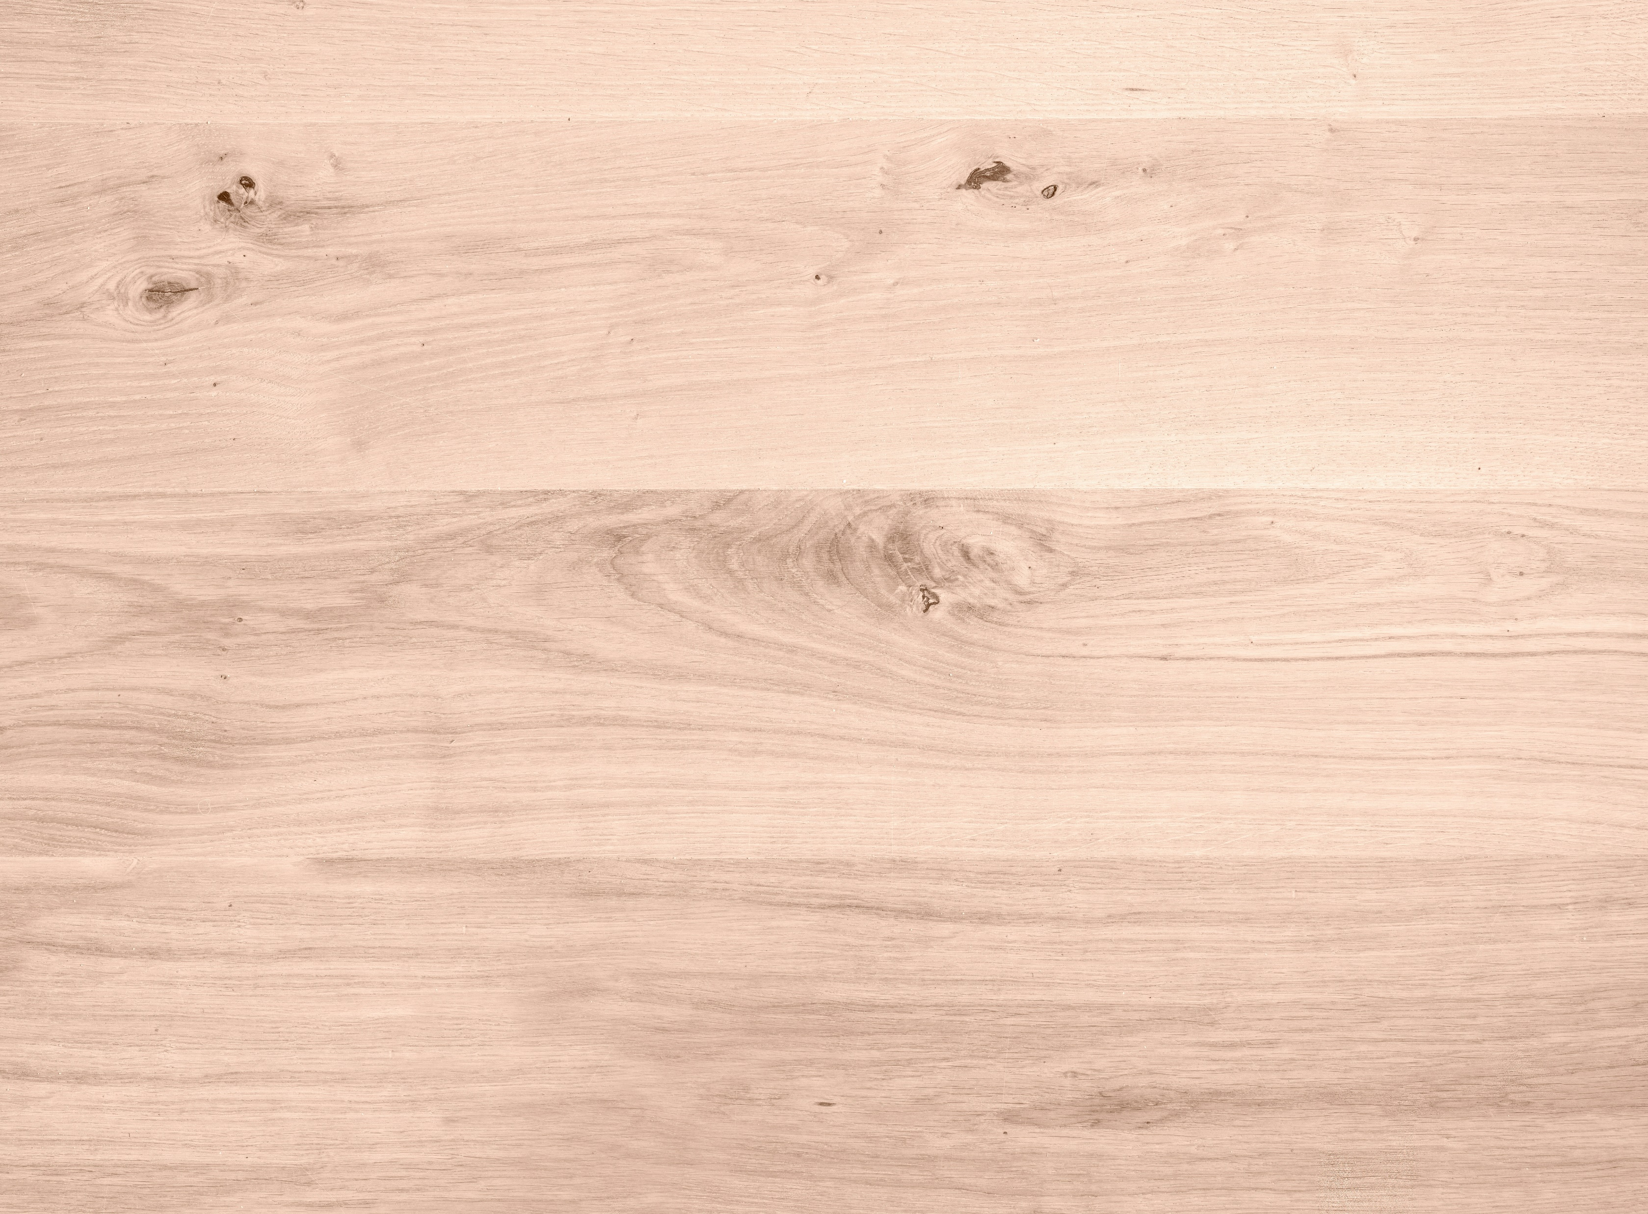
텍스처 매핑 사용 이미지

Slide 11
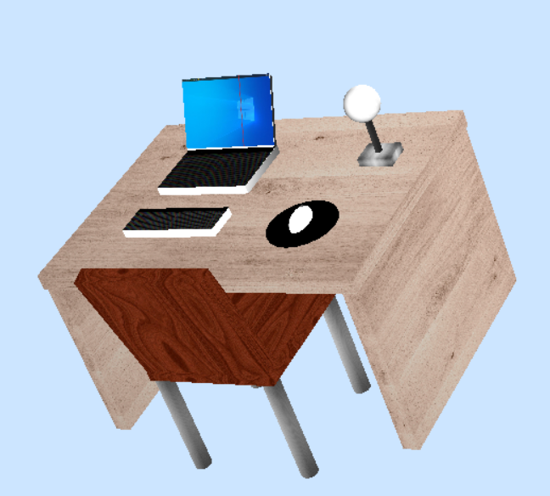
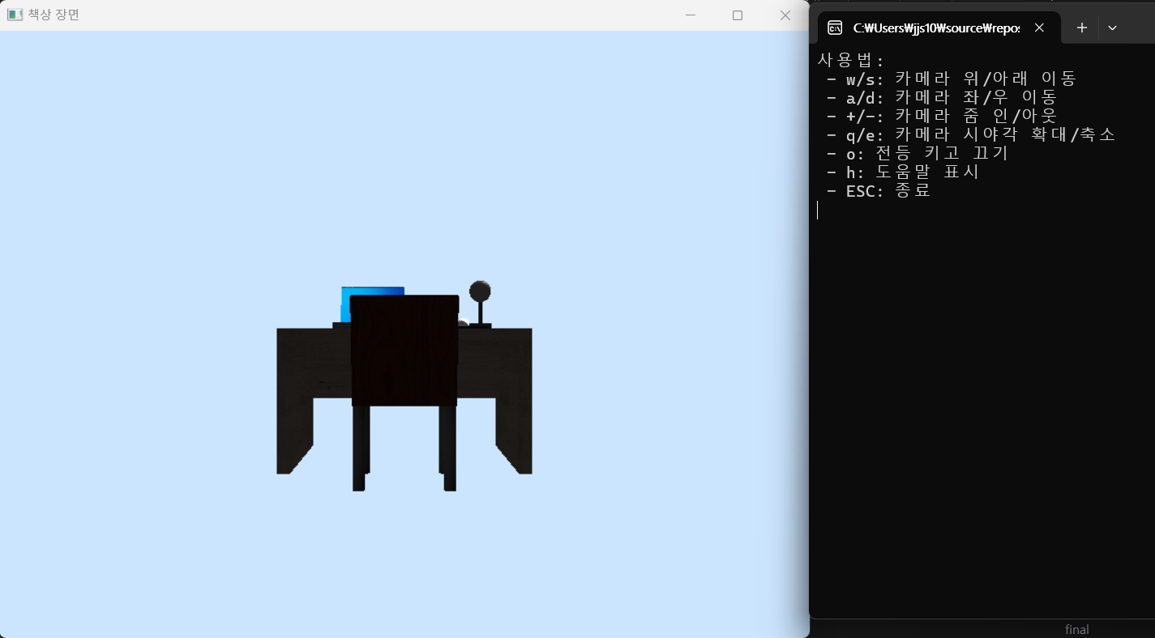
프로젝트 시연

